Slide 1

Путешествие в мир сказок

Slide 2
Возле леса, на опушке,
Трое их живет в избушке.
Там три стула и три кружки,
Три кровати, три подушки.
Угадайте без подсказки,
Кто гери этой сказки?

Slide 3
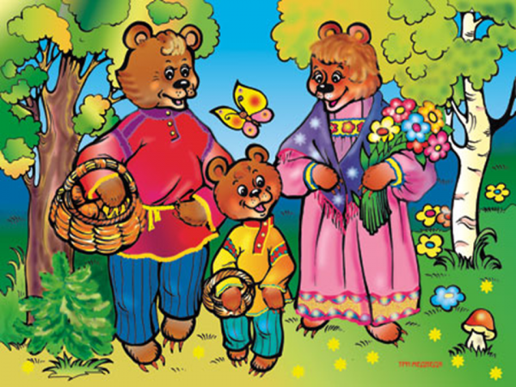

Slide 4
У Аленушки-сестрицы
Унесли братишку птицы.
Высоко они летят,
Далеко они глядят.

Slide 5
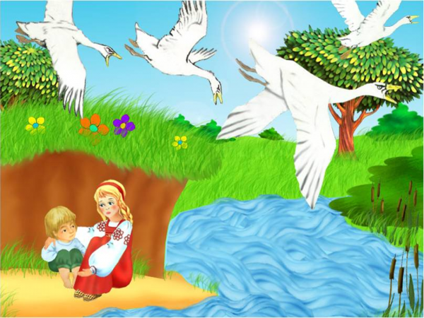

Slide 6
Маша в коробе сидит,
Далеко она глядит.

Slide 7
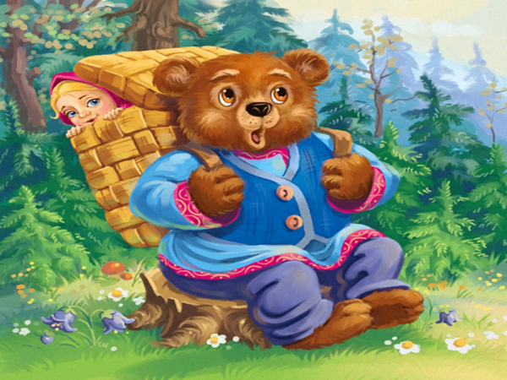

Slide 8
Ведра в дом идут с водой,
Едет печь сама собой…
Что за чудо в самом деле?
Это сказка о …

Slide 9
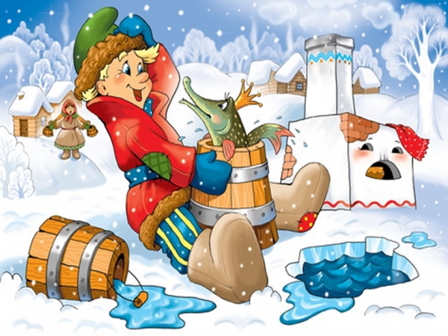

Slide 10
Мышка дом себе нашла,
Мышка добрая была.
В доме том, в конце концов,
Стало множество жильцов.

Slide 11
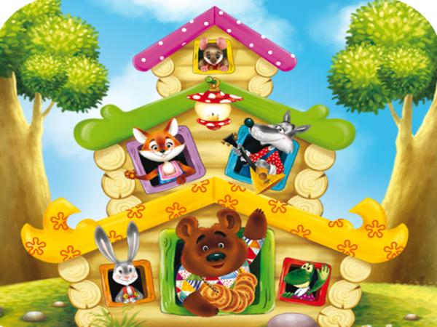

Slide 12
Эх, ты, Петя-простота,
Сплоховал немножко.
Не послушался кота,
Выглянул в окошко.

Slide 13
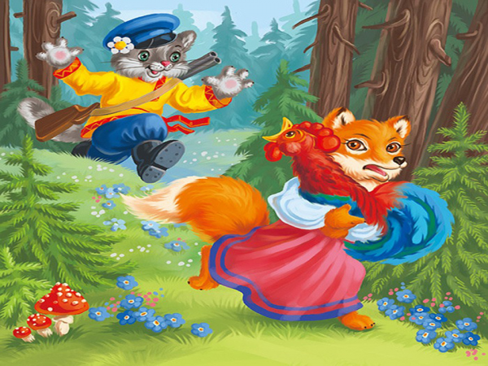

Slide 14
В небесах и на земле
Скачет баба на метле.
Страшная и злая,
Кто она такая?

Slide 15
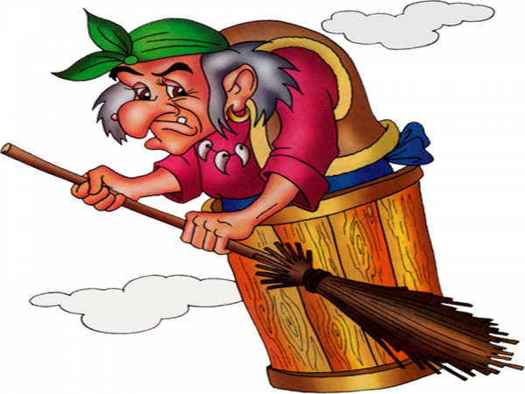

Slide 16
Дедка с бабушкой грустили –
Деток нету, вот беда.
Дочку снежную слепили
Раз зимою в холода.

Slide 17
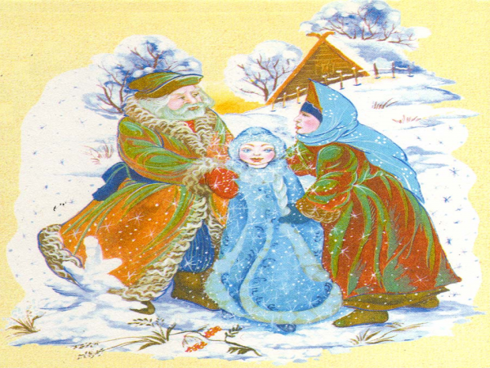

Slide 18
Стрела молодца
Угодила в болото,
Ну где же невеста?
Жениться охото!
А вот и невеста,
Глаза на макушке.
Зовут ту невесту - …

Slide 19
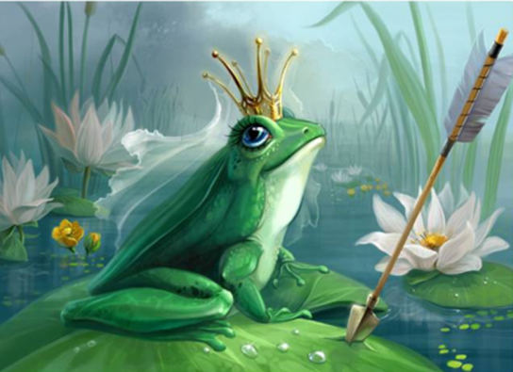

Slide 20
Из крупы или зерна
Сварит повар каждый.
А солдат из топора
Даже сварит …

Slide 21
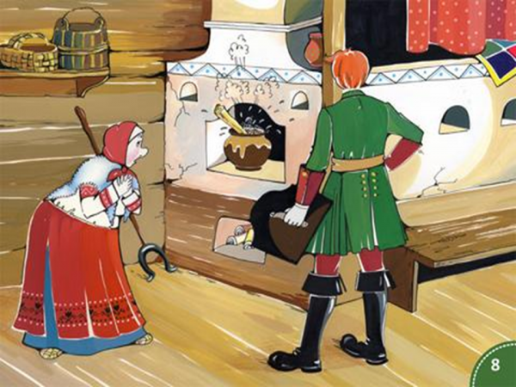

Slide 22
Не послушался братишка
Старшую сестрицу.
И попил из лужицы
Мутную водицу.
Много горя принесла
Им нечистая вода.

Slide 23
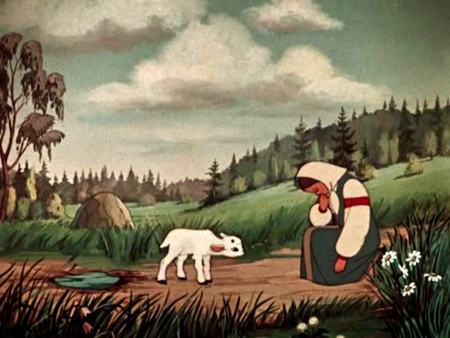

Slide 24
Что за сказка: кошка, внучка,
Мышь, еще собака Жучка.
Деду с бабкой помогали,
Корнеплоды доставали?

Slide 25
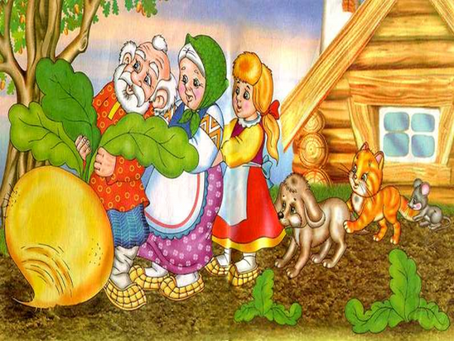

Slide 26
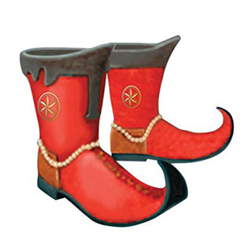
Волшебные предметы:
Сапоги -
скороходы

Slide 27

Волшебные предметы:
Шапка -
невидимка

Slide 28
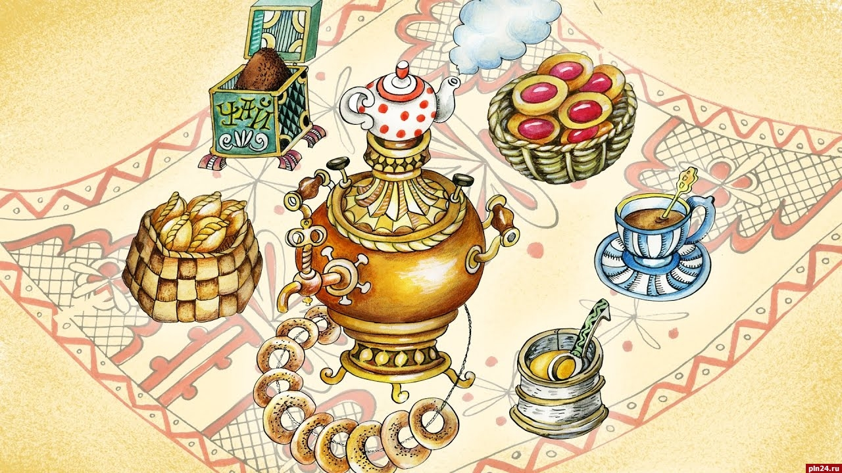
Волшебные предметы:
Скатерть -
самобранка

Slide 29
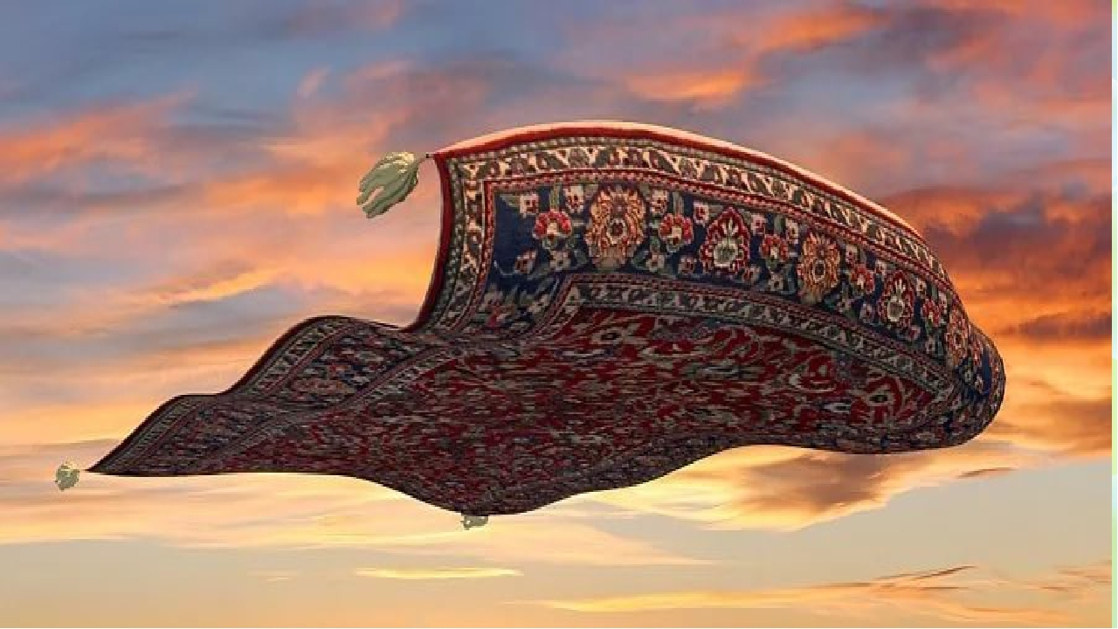
Волшебные предметы:
Ковер -
самолет

Slide 30

Волшебные предметы:
Волшебная -
палочка

Slide 31

Волшебные предметы:
Волшебное -
зеркальце

Slide 32


